Slide 1
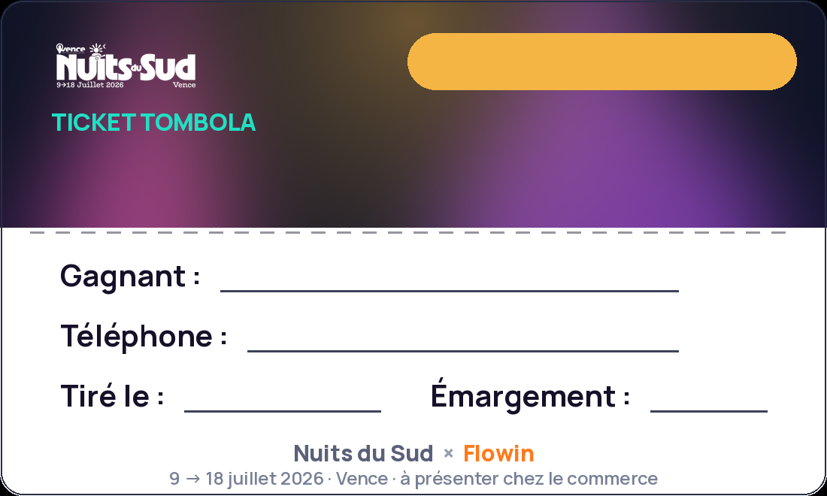
NDS-PEGASE-F125-001
Auto-Moto-École Pégase — Formation 125
Auto-Moto-École Pégase · Valeur 280 €

